Slide 1
ФАЙЛОВЕ И ФАЙЛОВА СИСТЕМА

Slide 2




1. ПАПКИ И ФАЙЛОВЕ
a) Файл – съвкупност от данни съхранени в компютъра;
б) Папка – обект, съдържащ файлове и подпапки.
Икони на файлове:
Икони на папки:

Slide 3
1. ПАПКИ И ФАЙЛОВЕ
в) име на файл – състои се от две части:
име. разширение
г) видове разширения:
- docx, txt – текстови файлове;
- bmp, jpg, png – графични файлове;
- exe, com, bat – изпълними файлове (програми)
може да съдържа букви, цифри, интервали и знака за подчертаване (_)
определя се от програмата,
с която е създаден файлът

Slide 4


1. ПАПКИ И ФАЙЛОВЕ
д) Йерархична (дървовидна) структура при подредбата на папките
C:
My Documеnts
My Picture
My Music
R..
E..
S..
FOLK
ROK
D..
M..
V A
V Б

Slide 5
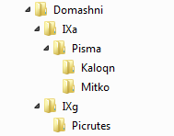
ПРЕДСТАВЯНЕ НА ЙЕРАРХИЧНАТА СТРУКТУРА В КОМПЮТЪРА

Slide 6
2. ФАЙЛОВА СИСТЕМА
а) понятие за файлова система- начинът на подреждане на файловете и папките

Slide 7
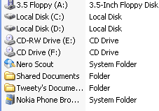
3. НОСИТЕЛИ НА ДАННИ
а) Носители на данни (дискови устройства) – така се наричат устройствата за съхраняване на данни (твърд диск, флаш памет, компактни дискове)
б) Имена на носителите на данни
- физическо име
- логическо име

Slide 8
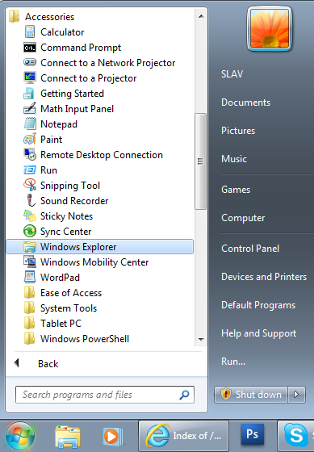
4. ПРОГРАМАТА WINDOWS EXPLORER
а) Предназначение – програма, с която:
- разглеждаме файловата система;
- търсим папки и файлове;
- стартираме програми;
- преместваме файлове от една папка в друга;
б) Стартиране
Start > All Programs > Accessories > Windows Explorer

Slide 9
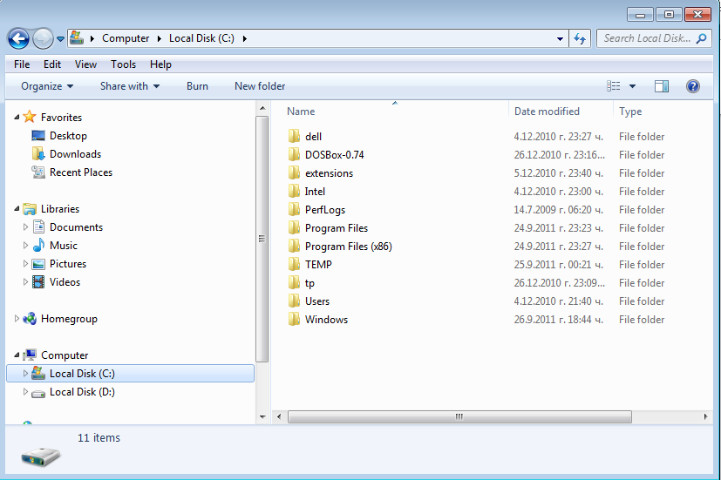
4. ПРОГРАМАТА WINDOWS EXPLORER
в) прозорец на програмата
Лента с менюта
Заглавна лента
Дървовидна структура на устройства и папки
Съдържание на избрана папка

Slide 10
ЗАДАЧА
От учебника стр.19 / зад. 3

